Slide 1

NHIỆT LIỆT CHÀO MỪNG
CÁC THẦY CÔ GIÁO VỀ DỰ GIỜ THĂM LỚP
Trường THCS Ngọc Sơn
GV thực hiện: Trương Thị Hiệp

Slide 2
BÀI 2.
BẤT PHƯƠNG TRÌNH BẬC NHẤT MỘT ẨN

Slide 3

NỘI DUNG BÀI HỌC
I
II
Mở đầu về
bất phương trình một ẩn
Bất phương trình
bậc nhất một ẩn

Slide 4


TRÒ CHƠI
CHIẾC LÁ MAY MẮN

Slide 5







TRÒ CHƠI
CHIẾC LÁ MAY MẮN

Slide 6

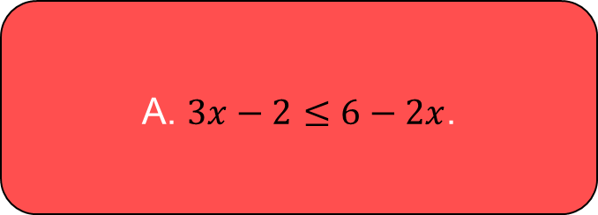
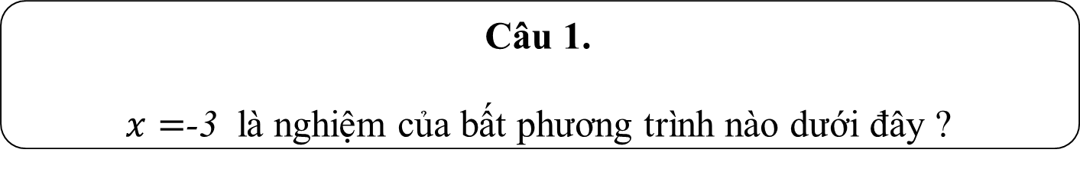
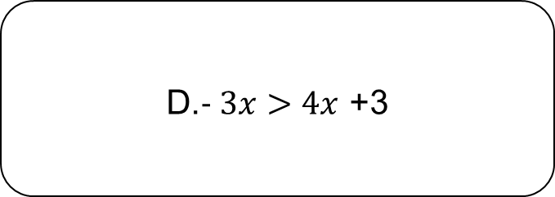
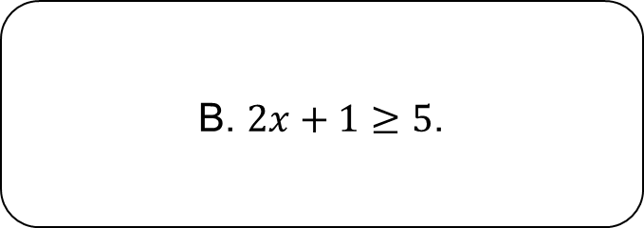
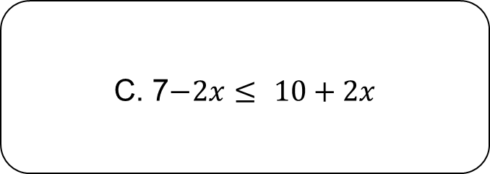
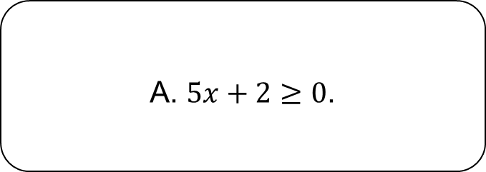
Câu 1.
$x=$-3 là nghiệm của bất phương trình nào dưới đây ?
A. $3x−2$ $≤$ $6−2x$.
A. $5x+2≥0$.
B. $2x+1≥5$.
C. 7$−2x≤ 10+2x$
D.$− 3x>$ $4x$ +3

Slide 7


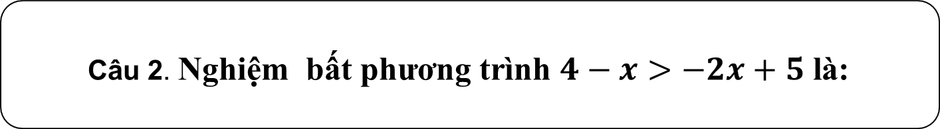



Câu 2. Nghiệm bất phương trình $4−x>−2x+5$ là:
A. $x<1$
B. $x>1$
B. $x>1$
C. $x<4$.
D. $x>4$

Slide 8


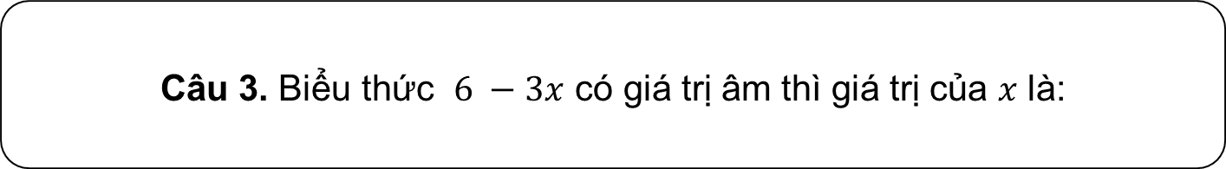



Câu 3. Biểu thức $6 −3x$ có giá trị âm thì giá trị của $x$ là:
A. $x<2$.
B. $x≥2$.
C. $x≤−2$
C.$x>2$.
D. $x≤2$

Slide 9





Câu 4. An được mẹ cho 200 nghìn đồng để mua đồ dùng học tập. Biết giá tiền của một cái hộp bút là 50 nghìn đồng, giá tiền của một cái bút bi là 5 nghìn đồng và giá tiền của một quyển vở là 8 nghìn đồng. An dự tính mua 1 hộp bút, 5 cái bút bi và một số quyển vở. Số vở mà An có thể mua nhiều nhất là :
A. $10$ quyển
B. $12$ quyển
C. $16$ quyển
D. $15$quyển
D. $15$quyển

Slide 10
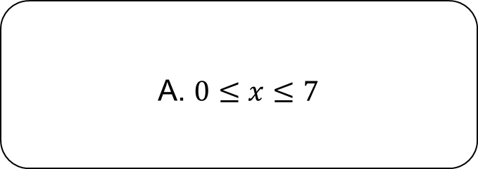

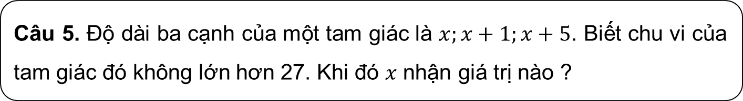
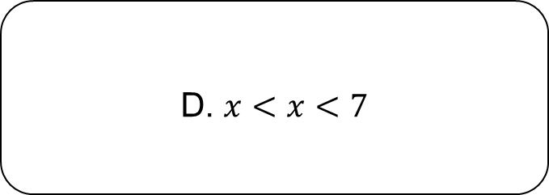


Câu 5. Độ dài ba cạnh của một tam giác là $x;x+1;x+5$. Biết chu vi của tam giác đó không lớn hơn 27. Khi đó $x$ nhận giá trị nào ?
A. $0<x≤7$
A. $0≤x≤7$
B. $x≥7$
C. $x≤7$
D. $x<x<7$

Slide 11

Trò chơi kết thúc, mời cả lớp cùng chuyển sang nội dung tiếp theo!

Slide 12
LUYỆN TẬP

Slide 13
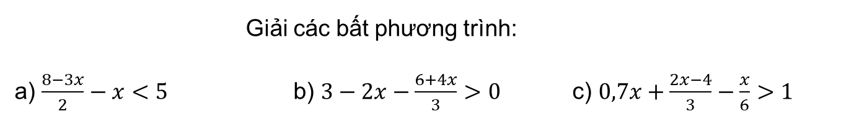

Giải các bất phương trình:
a) $\frac{8−3x}{2}−x<5$ b) $3−2x−\frac{6+4x}{3}>0$ c) $0,7x+\frac{2x−4}{3}−\frac{x}{6}>1$
Bài 3 (SGK – tr.41)
a) $\frac{8−3x}{2}−x<5$
$8−3x−2x<10$
$−5x<10−8$
$−5x<2$
$x>−\frac{2}{5}$
Vậy nghiệm của bất phương trình đã cho là $x>−\frac{2}{5}$.
Giải

Slide 14

Giải các bất phương trình:
a) $\frac{8−3x}{2}−x<5$ b) $3−2x−\frac{6+4x}{3}>0$ c) $0,7x+\frac{2x−4}{3}−\frac{x}{6}>1$
Bài 3 (SGK – tr.41)
Giải
b) $3−2x−\frac{6+4x}{3}>0$
$9−6x−6−4x>0$
$−10x>−3$
$x<\frac{3}{10}$
Vậy nghiệm của bất phương trình đã cho là $x<\frac{3}{10}$.

Slide 15

Giải các bất phương trình:
a) $\frac{8−3x}{2}−x<5$ b) $3−2x−\frac{6+4x}{3}>0$ c) $0,7x+\frac{2x−4}{3}−\frac{x}{6}>1$
Bài 3 (SGK – tr.41)
Giải
c) $0,7x+\frac{2x−4}{3}−\frac{x}{6}>1$
$4,2x+4x−8−x>6$
$7,2x>14$
$x>\frac{35}{18}$
Vậy nghiệm của bất phương trình đã cho là $x>\frac{35}{18}$

Slide 16
Bài 2
Giải các bất phương trình sau:
Giải
Vậy nghiệm của bất phương trình là

Slide 17
Vậy nghiệm của bất phương trình là

Slide 18
Vậy nghiệm của bất phương trình là

Slide 19
VẬN DỤNG

Slide 20
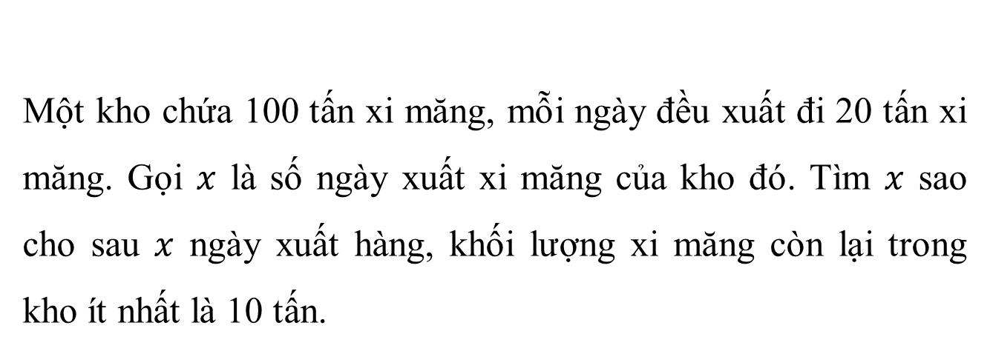
Bài 5 (SGK – tr.41)
Một kho chứa 100 tấn xi măng, mỗi ngày đều xuất đi 20 tấn xi măng. Gọi $x$ là số ngày xuất xi măng của kho đó. Tìm $x$ sao cho sau $x$ ngày xuất hàng, khối lượng xi măng còn lại trong kho ít nhất là 10 tấn.

Slide 21
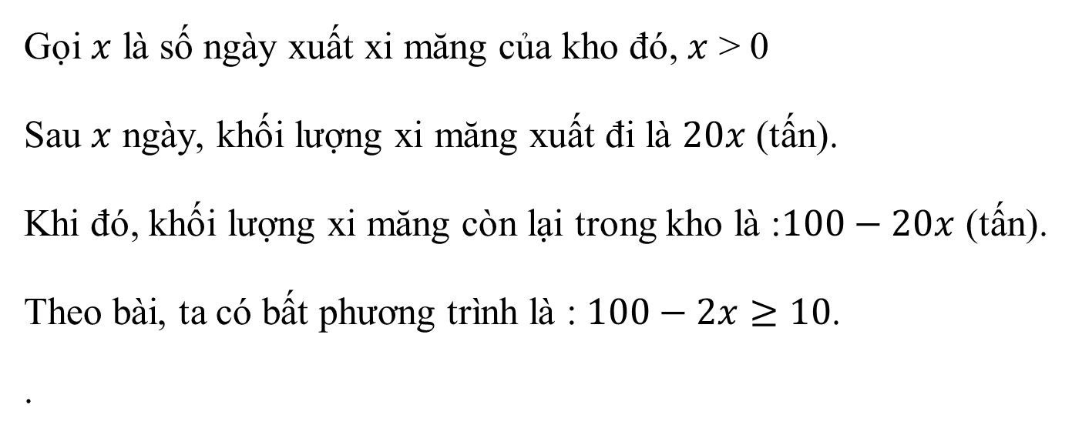
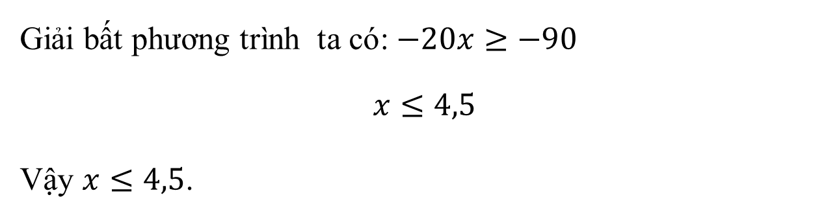
Bài 5 (SGK – tr.41)
Giải
Gọi $x$ là số ngày xuất xi măng của kho đó, $x$ > 0
Sau $x$ ngày, khối lượng xi măng xuất đi là $20x$ (tấn).
Khi đó, khối lượng xi măng còn lại trong kho là :$100−20x$ (tấn).
Theo bài, ta có bất phương trình là : $100−2x≥10$.
.
Giải bất phương trình ta có: $−20x≥−90$
$$x≤4,5$$
Vậy $x≤4,5$.

Slide 22
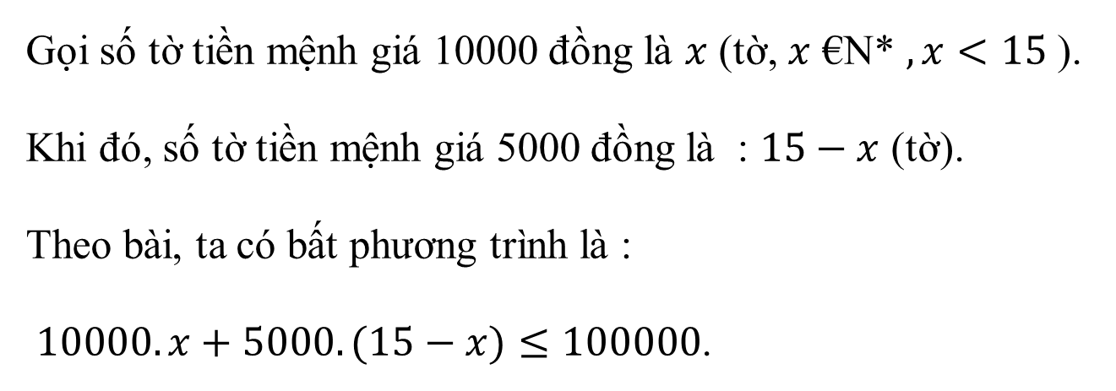
Bạn Mai có không quá 100000 đồng gồm 15 tờ tiền mệnh giá lần lượt là: 10000 đồng và 5000 đồng. Hỏi Mai có nhiều nhất bao nhiêu tờ 10000 đồng.
Bài 2:
Giải
Gọi số tờ tiền mệnh giá 10000 đồng là $x$ (tờ, $x$ €N* $,x<15$ ).
Khi đó, số tờ tiền mệnh giá 5000 đồng là : $15−x$ (tờ).
Theo bài, ta có bất phương trình là :
$10000.x+5000. (15−x)≤100000$.

Slide 23
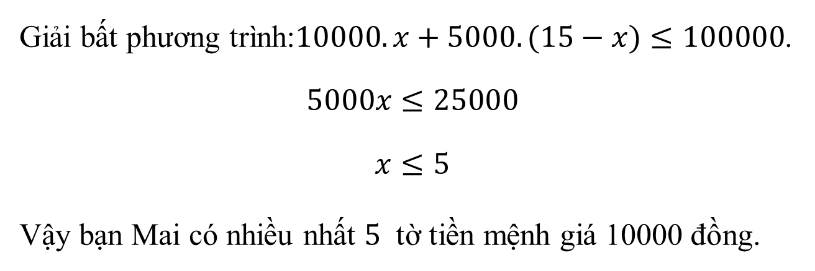
Giải
Giải bất phương trình:$10000.x+5000. (15−x)≤100000$.
$$5000x≤25000$$
$$x≤5$$
Vậy bạn Mai có nhiều nhất $5$ tờ tiền mệnh giá 10000 đồng.

Slide 24
Bài 3
Quãng đường A đến B dài không quá 120 km. Một xe máy đi từ A đến B với vận tốc 60 km/h. Đi được nửa giờ thì gặp đường xấu nên xe máy chỉ đi với vận tốc 40 km/h. Hỏi thời gian tối đa xe máy đi trên đoạn đường xấu là bao nhiêu?

Slide 25
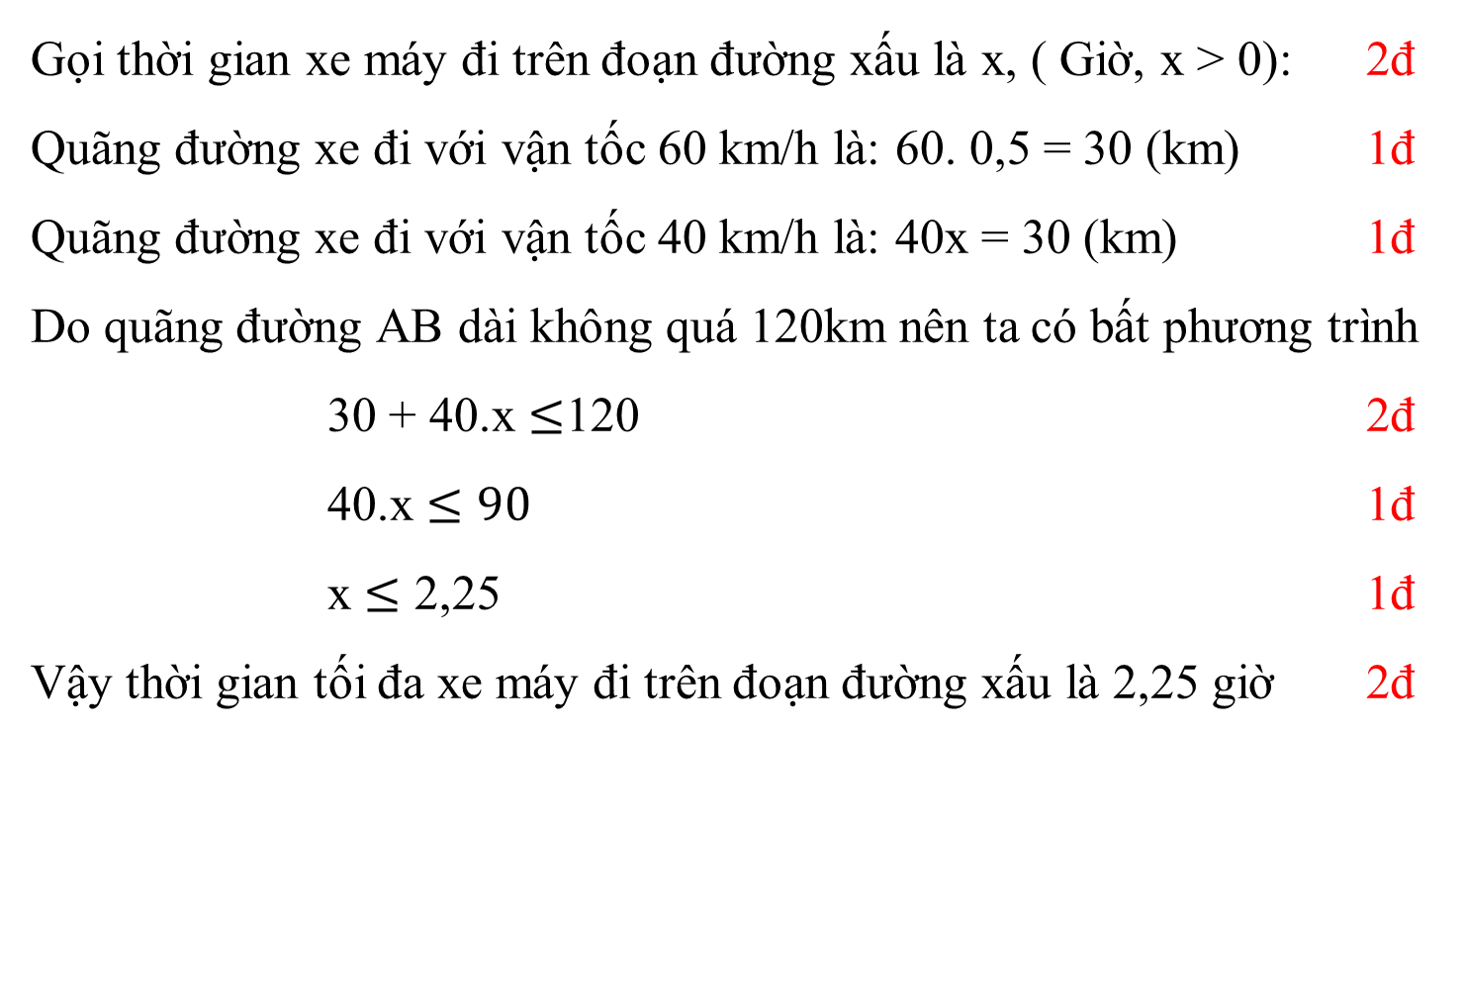
Bài 3: Đáp án và biểu điểm
Gọi thời gian xe máy đi trên đoạn đường xấu là x, ( Giờ, x > 0): 2đ
Quãng đường xe đi với vận tốc 60 km/h là: 60. 0,5 = 30 (km) 1đ
Quãng đường xe đi với vận tốc 40 km/h là: 40x = 30 (km) 1đ
Do quãng đường AB dài không quá 120km nên ta có bất phương trình
30 + 40.x $≤$120 2đ
40.x $≤90$ 1đ
x $≤$ 2,25 1đ
Vậy thời gian tối đa xe máy đi trên đoạn đường xấu là 2,25 giờ 2đ

Slide 26
HƯỚNG DẪN VỀ NHÀ
- Nhiệm vụ bắt buộc
+ Xem lại các nội dung kiến thức của tiết học. Học thuộc cách giải của 2 dạng toán.
+ Làm các bài bài tập:
Bài 1. Giải bất phương trình sau:
Bài 2. Giải các bất phương trình sau:
c)
a)
b)
Bài 3. Bạn Mai có không quá 80000 đồng gồm 30 tờ tiền với mệnh giá lần lượt là: 2000 đồng và 5000 đồng. Hỏi bạn Mai có bao nhiêu tờ loại 5000 đồng?
- Nhiệm vụ khuyến khích
Làm bài tập: 16, 17, 18, 19/SBT/tr 42

Slide 27

Xin ch©n thµnh c¶m ¬n
c¸c thÇy c« vµ c¸c em häc sinh
Chóc c¸c em häc tËp tèt!

